Slide 1

Генерация комбинаторных объектов

Slide 2
1
2
3
4
1
2
3
5
Генерация сочетаний
в лексикографическом порядке
1
2
3
6
5
6
8
9
5
7
8
9
6
7
8
9

Slide 3
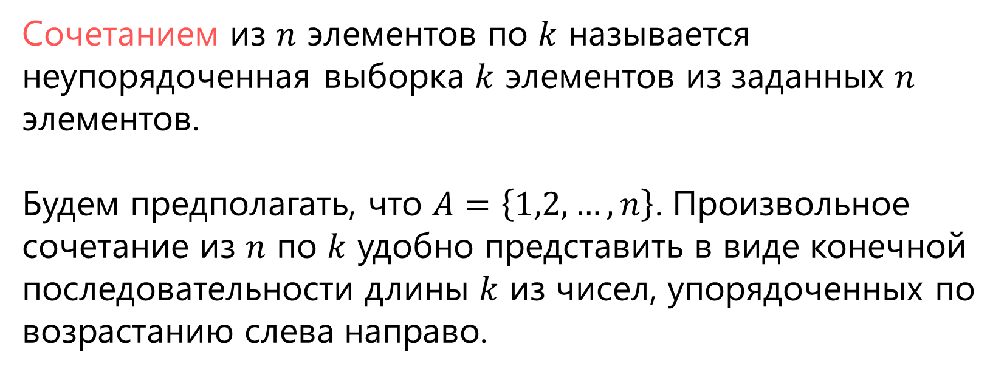
Порождение сочетаний
Сочетанием из $n$ элементов по $k$ называется неупорядоченная выборка $k$ элементов из заданных $n$ элементов.
Будем предполагать, что $A=\left\{1,2,…,n\right\}$. Произвольное сочетание из $n$ по $k$ удобно представить в виде конечной последовательности длины $k$ из чисел, упорядоченных по возрастанию слева направо.

Slide 4
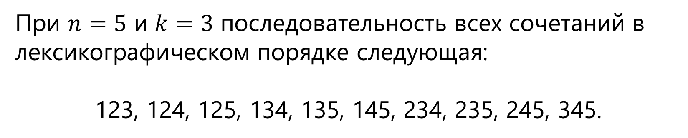
Порождение сочетаний
При $n=5$ и $k=3$ последовательность всех сочетаний в лексикографическом порядке следующая:
123, 124, 125, 134, 135, 145, 234, 235, 245, 345.

Slide 5
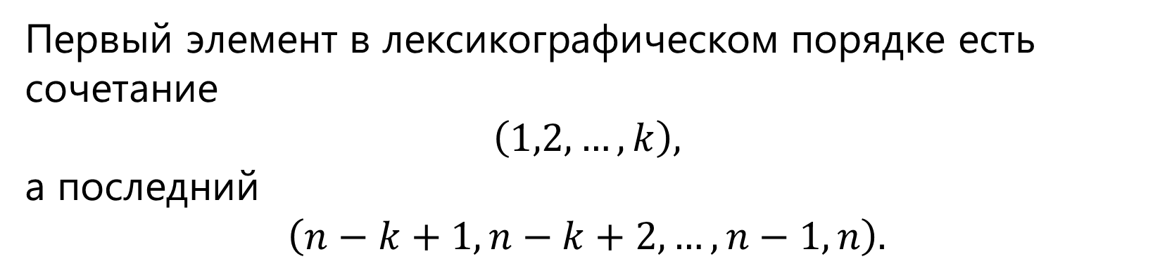
Начальное значение и остановка
Первый элемент в лексикографическом порядке есть сочетание
$$\left(1,2,…,k\right),$$
а последний
$$\left(n−k+1,n−k+2,…,n−1,n\right).$$

Slide 6
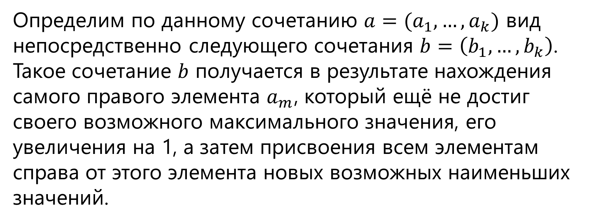
Начальное значение и остановка
Определим по данному сочетанию $a=(a_{1},…,a_{k})$ вид непосредственно следующего сочетания $b=\left(b_{1},…,b_{k}\right)$. Такое сочетание $b$ получается в результате нахождения самого правого элемента $a_{m}$, который ещё не достиг своего возможного максимального значения, его увеличения на 1, а затем присвоения всем элементам справа от этого элемента новых возможных наименьших значений.

Slide 7

Трансформация текущего сочетания
Для этого необходимо найти самый правый элемент $a_{m}$ такой, что чисел больших, чем $a_{m}+1$ найдётся по крайней мере $k−m$ штук
Таким образом,
$$b=\left(a_{1},…,a_{m−1},a_{m}+1,a_{m}+2,…,a_{m}+k−m+1\right),$$
где
$$m=\max\left\{i:a_{i}<n−k+i, 1≤i≤k\right\}.$$

Slide 8
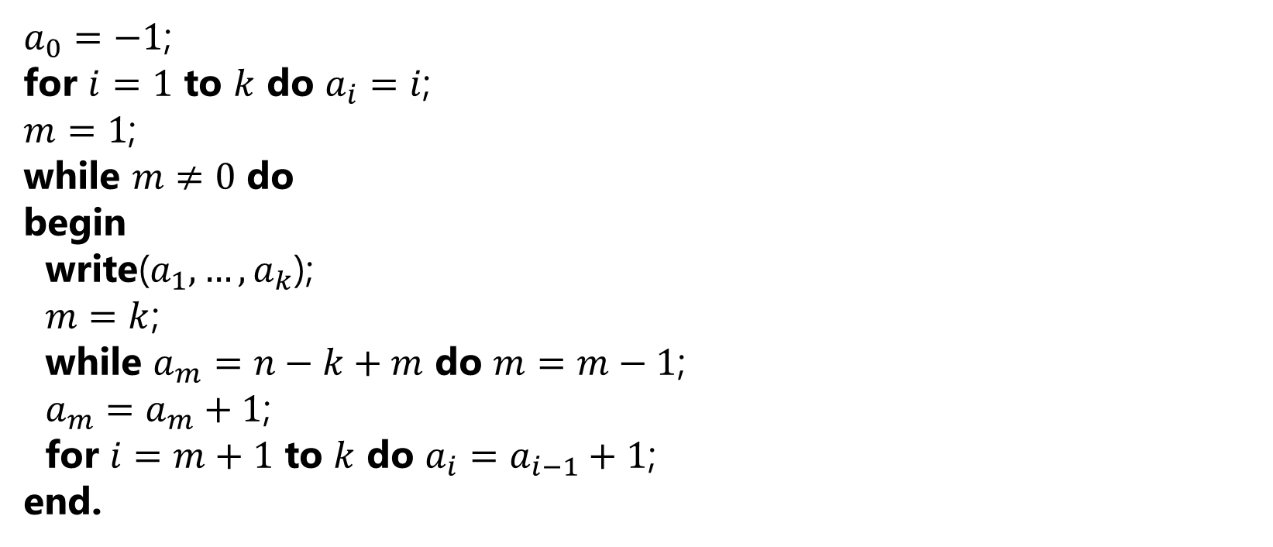
Порождение сочетаний
$a_{0}=−1$;
for $i=1$ to $k$ do $a_{i}=i$;
$m=1$;
while $m≠0$ do
begin
write($a_{1},…,a_{k}$);
$m=k$;
while $a_{m}=n−k+m$ do $m=m−1$;
$a_{m}=a_{m}+1$;
for $i=m+1$ to $k$ do $a_{i}=a_{i−1}+1$;
end.

Slide 9
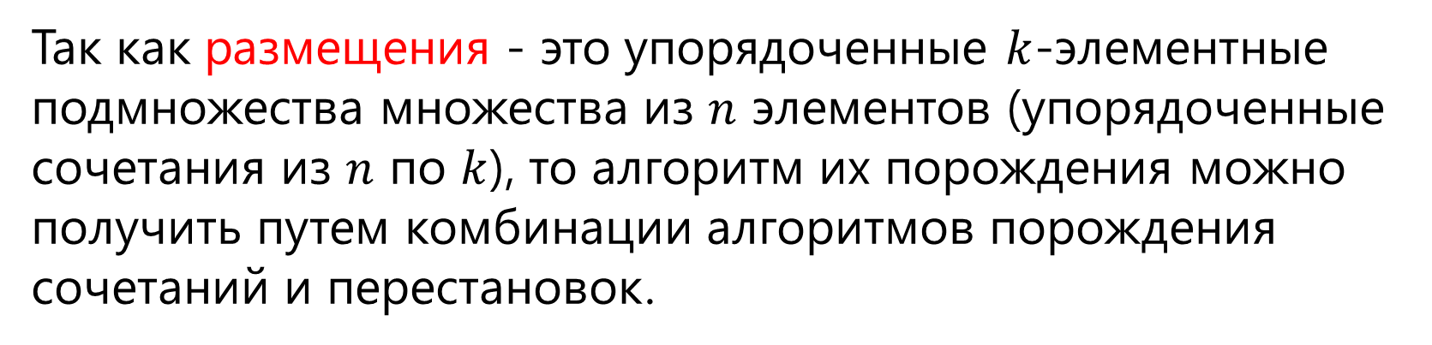
Порождение размещений
Так как размещения - это упорядоченные $k$-элементные подмножества множества из $n$ элементов (упорядоченные сочетания из $n$ по $k$), то алгоритм их порождения можно получить путем комбинации алгоритмов порождения сочетаний и перестановок.

Slide 10

Порождение подмножеств множества
Порождение подмножеств множества
$$\{a_{1},…,a_{n}\}$$
эквивалентно порождению $n$-разрядных двоичных наборов $a_{i}$, принадлежащих подмножеству, если и только если $i$-ый разряд равен единице.
Таким образом, задача порождения всех подмножеств множества сводится к задаче порождения всех возможных двоичных последовательностей длины $n$.

Slide 11

Счёт в системе счисления с основанием 2
for $i=0$ to $n$ do $b_{i}=0$;
while $b_{n}≠1$ do
begin
write ($b_{n−1}b_{n−2},…,b_{0})$;
$i=0$;
while $b_{i}=1$ do
begin
$b_{i}=0$;
$i=i+1$;
end;
$b_{i}=1$;
end.

Slide 12
1
1
1
1
1
1
1
2
Порождений конфигураций с повторениями
1
1
1
3
9
9
9
7
9
9
9
8
9
9
9
9

Slide 13

Размещения с повторениями
Имеются предметы $n$ различных видов $a_{1}, a_{2}, …, a_{n}$.
Из них составляют всевозможные расстановки длины $k$.
Такие расстановки называются размещениями с повторениями из $n$ по $k$ (элементы одного вида могут повторяться).
Общее число размещений с повторениями из $n$ по $k$ равно
$$\overline{A_{n}^{k}}=n^{k}.$$

Slide 14
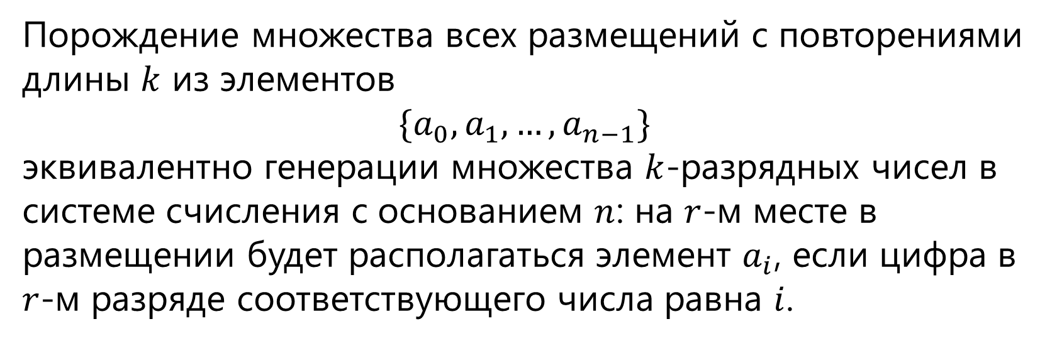
Генерация размещений с повторениями
Порождение множества всех размещений с повторениями длины $k$ из элементов
$$\{a_{0}, a_{1}, …, a_{n−1}\}$$
эквивалентно генерации множества $k$-разрядных чисел в системе счисления с основанием $n$: на $r$-м месте в размещении будет располагаться элемент $a_{i}$, если цифра в $r$-м разряде соответствующего числа равна $i$.

Slide 15
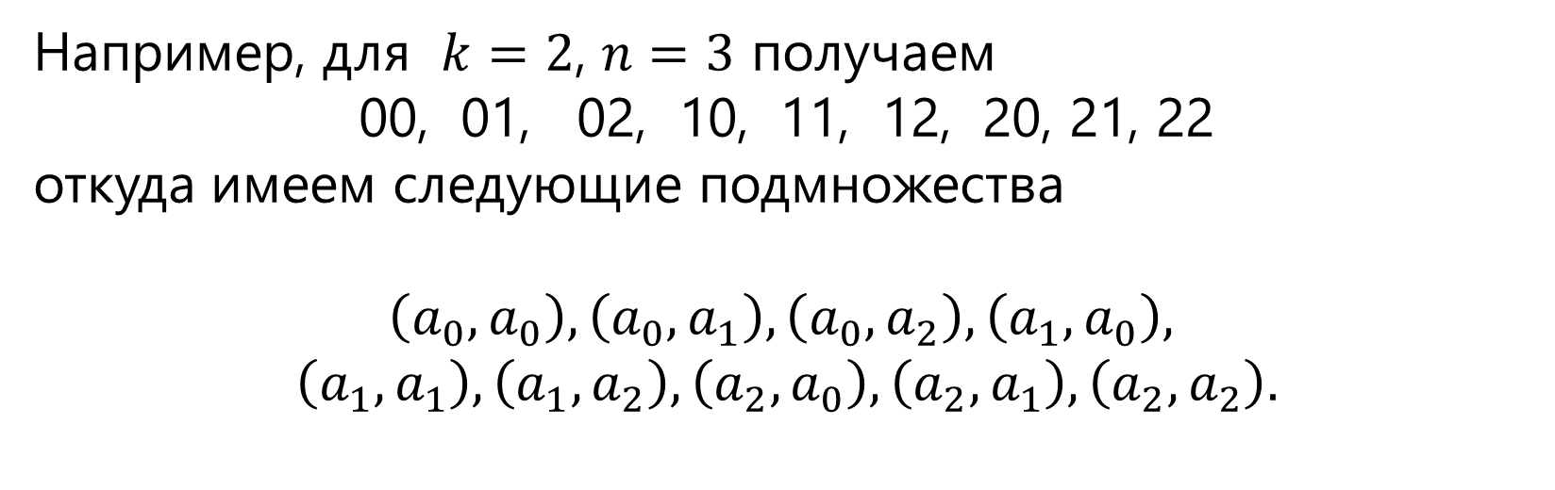
Генерация размещений с повторениями
Например, для $k=2$, $n=3$ получаем
00, 01, 02, 10, 11, 12, 20, 21, 22
откуда имеем следующие подмножества
$$\left(a_{0}, a_{0}\right),\left(a_{0}, a_{1}\right), \left(a_{0}, a_{2}\right), \left(a_{1}, a_{0}\right),$$
$$\left(a_{1}, a_{1}\right), \left(a_{1}, a_{2}\right), \left(a_{2}, a_{0}\right), \left(a_{2}, a_{1}\right), \left(a_{2}, a_{2}\right).$$

Slide 16
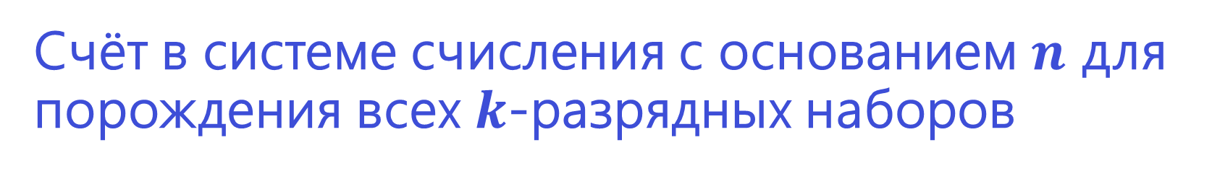

Счёт в системе счисления с основанием $n$ для порождения всех $k$-разрядных наборов
for $i=0$ to $k$ do $b_{i}=0$;
while $b_{k}≠1$ do
begin
write($b_{k−1}b_{k−2}…b_{0}$);
$i=0$;
while $b_{i}=n−1$ do
begin
$b_{i}=0$;
$i=i+1$;
end;
$b_{i}=b_{i}+1$
end

Slide 17
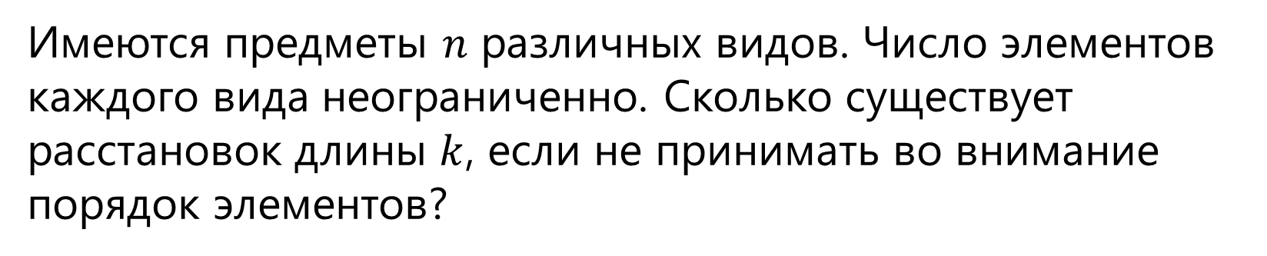
Сочетания с повторениями
Имеются предметы $n$ различных видов. Число элементов каждого вида неограниченно. Сколько существует расстановок длины $k$, если не принимать во внимание порядок элементов?

Slide 18

Сочетания с повторениями
Такие расстановки называют сочетаниями с повторениями.
Количество сочетаниями с повторениями равно
$$\overline{C_{n}^{k}}=C_{n+k−1}^{k−1}.$$

Slide 19
Генерация сочетаний с повторениями

Slide 20
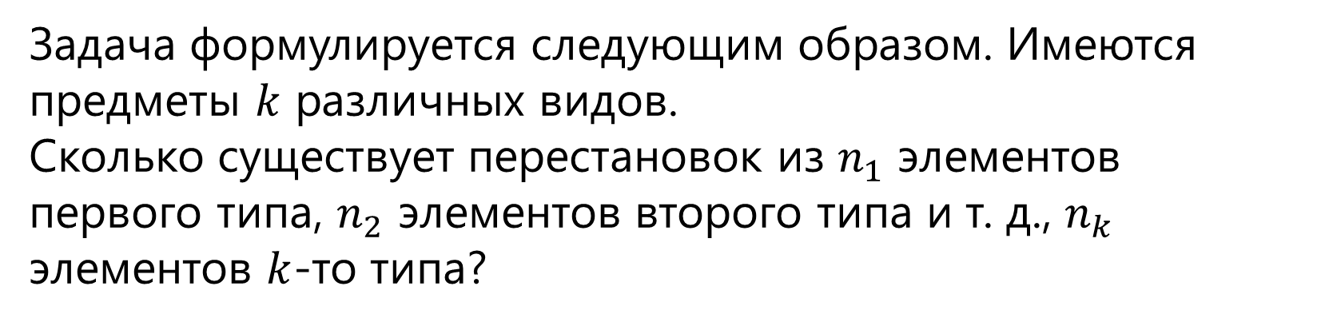
Перестановки с повторениями
Задача формулируется следующим образом. Имеются предметы $k$ различных видов.
Сколько существует перестановок из $n_{1}$ элементов первого типа, $n_{2}$ элементов второго типа и т. д., $n_{k}$ элементов $k$-то типа?

Slide 21
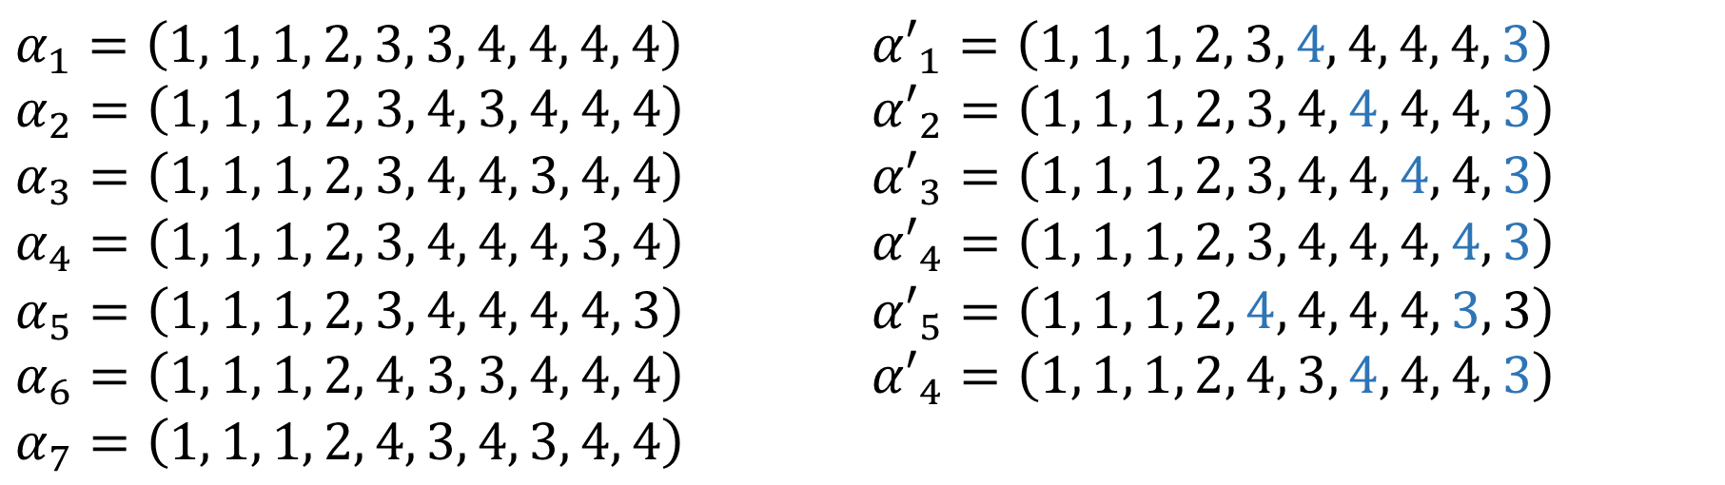
Генерация перестановок с повторениями
$α_{1}=\left(1, 1, 1, 2, 3, 3, 4, 4, 4, 4\right)$ ${α′}_{1}=\left(1, 1, 1, 2, 3, 4, 4, 4, 4, 3\right)$
$α_{2}=\left(1, 1, 1, 2, 3, 4, 3, 4, 4, 4\right)$ ${α′}_{2}=\left(1, 1, 1, 2, 3, 4, 4, 4, 4, 3\right)$
$α_{3}=\left(1, 1, 1, 2, 3, 4, 4, 3, 4, 4\right)$ ${α′}_{3}=\left(1, 1, 1, 2, 3, 4, 4, 4, 4, 3\right)$
$α_{4}=\left(1, 1, 1, 2, 3, 4, 4, 4, 3, 4\right)$ ${α′}_{4}=\left(1, 1, 1, 2, 3, 4, 4, 4, 4, 3\right)$
$α_{5}=\left(1, 1, 1, 2, 3, 4, 4, 4, 4, 3\right)$ ${α′}_{5}=\left(1, 1, 1, 2, 4, 4, 4, 4, 3, 3\right)$
$α_{6}=\left(1, 1, 1, 2, 4, 3, 3, 4, 4, 4\right)$ ${α′}_{4}=\left(1, 1, 1, 2, 4, 3, 4, 4, 4, 3\right)$
$α_{7}=\left(1, 1, 1, 2, 4, 3, 4, 3, 4, 4\right)$

Slide 22
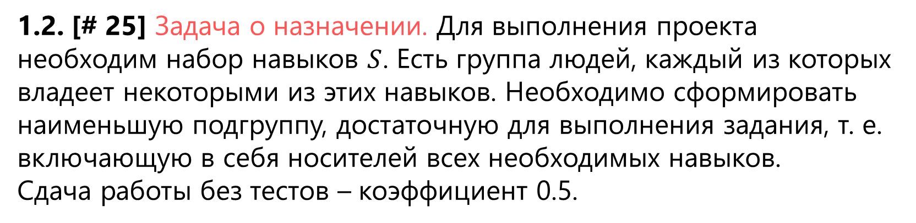
Лабораторная работа 1
1.2. [# 25] Задача о назначении. Для выполнения проекта необходим набор навыков $S$. Есть группа людей, каждый из которых владеет некоторыми из этих навыков. Необходимо сформировать наименьшую подгруппу, достаточную для выполнения задания, т. е. включающую в себя носителей всех необходимых навыков.
Сдача работы без тестов – коэффициент 0.5.

Slide 23
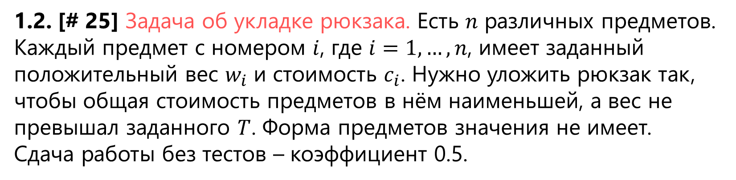
Лабораторная работа 1
1.2. [# 25] Задача об укладке рюкзака. Есть $n$ различных предметов. Каждый предмет с номером $i$, где $i=1,…,n$, имеет заданный положительный вес $w_{i}$ и стоимость $c_{i}$. Нужно уложить рюкзак так, чтобы общая стоимость предметов в нём наименьшей, а вес не превышал заданного $T$. Форма предметов значения не имеет.
Сдача работы без тестов – коэффициент 0.5.

